Slide 1

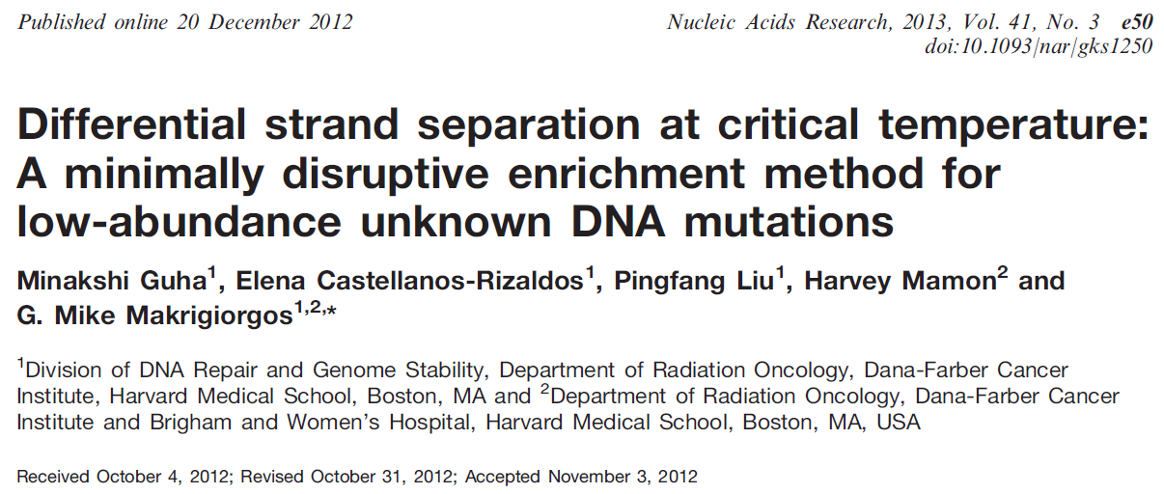
Mestrando: Cairé Barreto Vieira

Slide 2


Introdução
Câncer é a doença recordista em mortalidade no mundo
  7,6 milhões de mortes em 2005
  84 milhões de mortes!

Slide 3
Introdução
Câncer é a doença recordista em mortalidade no mundo
  7,6 milhões de mortes em 2005
  84 milhões de mortes!
Tratamento de câncer
Terapias personalizadas
Ferramentas eficientes de detecção de alterações genéticas importantes
Terapias adaptadas ao perfil genético do tumor

Slide 4

Introdução
GRANDE GARGALO
Algumas mutações pontuais de interesse clínico são pouco abundantes e mascaradas pelo DNA não mutado (Wild Type DNA)

Slide 5
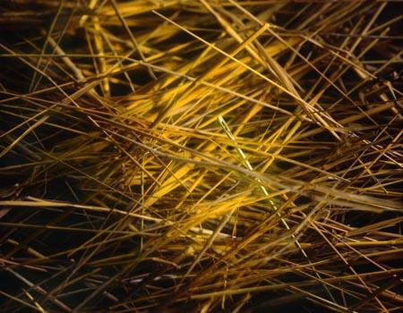
Introdução
COMO ESTUDAR???
Como encontrar essas raras sequências mutadas na infinidade de “moléculas sadias”?

Slide 6
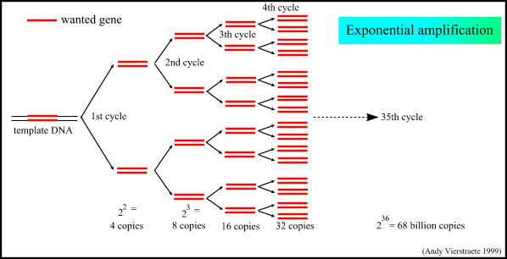
Introdução
Essas mutações de baixa abundância são importantes!
  Detecção de estágios iniciais de câncer
  Avaliação de doença residual após tratamento
  Análise do estágio e progressão da doença
Até o presente....
  “Enriquecimento” dessas sequências mutadas via PCR
  PCR-RFLP, PCR alelo-específica, COLD-PCR

Slide 7
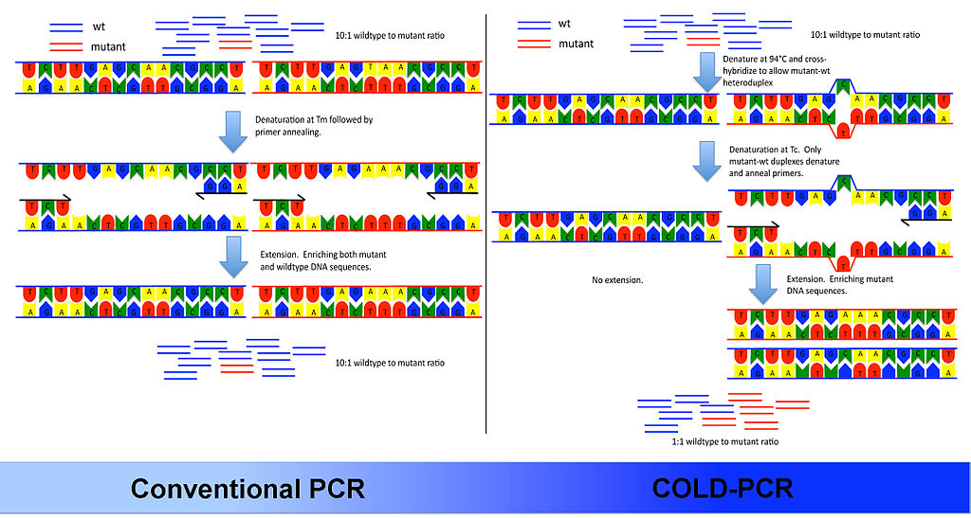
Introdução
COLD-PCR : Co-amplification at Lower Denaturation temperature –PCR

Slide 8
Introdução
COLD-PCR : Co-amplification at Lower Denaturation temperature –PCR
  Propriedade do DNA: Desnaturação diferencial à temperatura crítica.
  Enriquecimento de sequências mutadas raras em mais de 100x!
  Método enzimático.
PRINCÍPIO
“Erros de pareamento de base tendem a reduzir a Tm do duplex de DNA.”

Slide 9
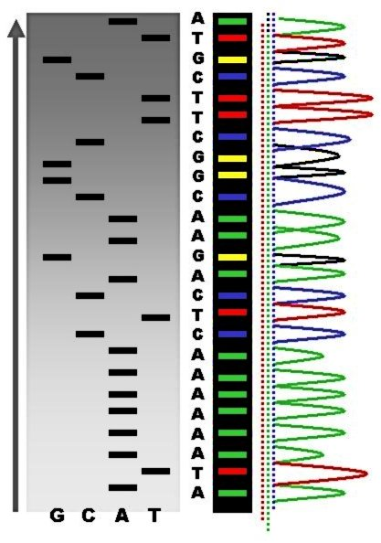

Introdução
COLD-PCR : Co-amplification at Lower Denaturation temperature –PCR
  Propriedade do DNA: Desnaturação diferencial à temperatura crítica.
Aplicação de metodologias subsequentes
  Sequenciamento dos produtos da COLD-PCR
  Chance de identificar novas mutações!

Slide 10
Introdução
COLD-PCR : Co-amplification at Lower Denaturation temperature –PCR
  Propriedade do DNA: Desnaturação diferencial à temperatura crítica.
Aplicação de metodologias subsequentes
  Sequenciamento dos produtos da COLD-PCR
  Chance de identificar novas mutações!
Porém...
COLD-PCR
Chance de erro!

Slide 11
Introdução
  MÉTODOS ALTERNATIVOS AOS BASEADOS EM PCR
Método baseado em beads
DNA Enrichment by Allele-Specific Hibridization (DEASH)

Slide 12
Introdução
BIOTINA
BIOTINA
Alelo A
Alelo B

Slide 13
Introdução
95°C
BIOTINA
BIOTINA

Slide 14
Introdução
56°C
BIOTINA
BIOTINA

Slide 15
Introdução
Streptavidina
BEAD
Streptavidina
BEAD
B
B
B
B
B
B
B
B
B
B
B
B
B
B
B

Slide 16
Introdução
  MÉTODOS ALTERNATIVOS AOS BASEADOS EM PCR
Método baseado em beads
DNA Enrichment by Allele-Specific Hibridization (DEASH)
Não há necessidade de passos enzimáticos
Redução de artefatos durante o processo
Necessidade de se conhecer previamente a mutação que se deseja enriquecer!

Slide 17
Introdução
  Differential Strand Separation at Critical Temperature (DISSECT)
Enriquecimento de mutações desconhecidas!
  Capaz de enriquecer mutações em qualquer posição dentro da sequência (200x ou mais).
  Processo não enzimático.
Similar à COLD-PCR: usa desnaturação diferencial de DNA heteroduplex.
  Inteiramente baseada em temperatura.
  Não altera em nada a sequência enriquecida.
  Descoberta de novas mutações via sequenciamento!

Slide 18
Introdução
  Differential Strand Separation at Critical Temperature (DISSECT)
COLD-PCR
(Desnaturação diferencial)
DEASH
(Beads)
  (DISSECT)

Slide 19
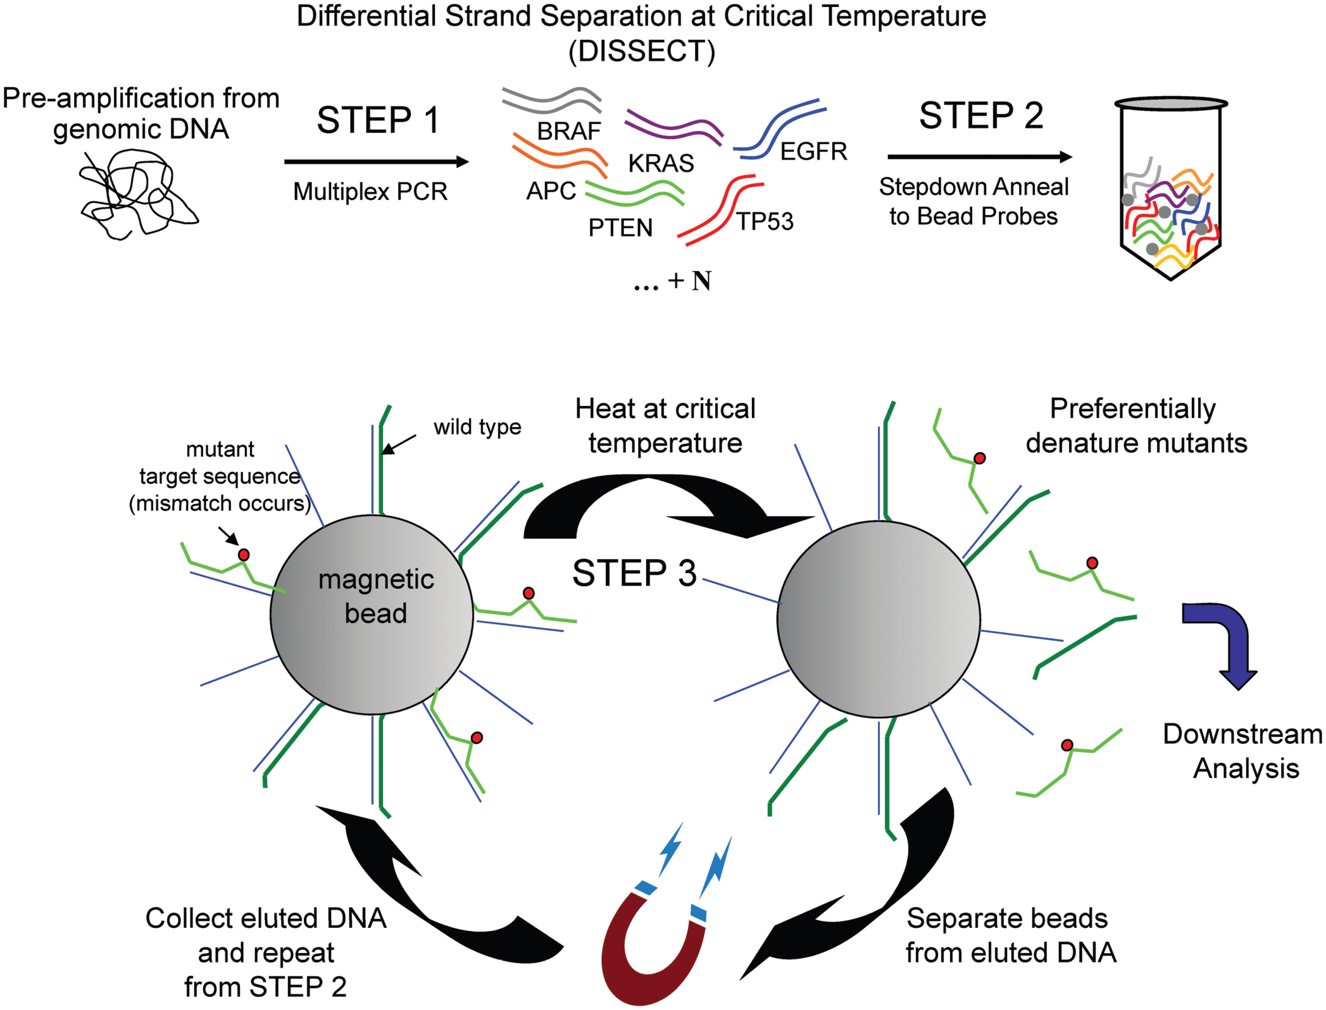

Slide 20
metodologia
  ATCC
  Linhagens
  gDNA
  SW480
  PFSK-1
  SNU-182
  NCI-H69
  A549
  HCC1008
  gDNA
Linhagens e DNA genômico de células cancerígenas!
Amostras adicionais:
  gDNA de tumor colorretal: várias mutações (COLD-PCR).
  gDNA purificado de plasma sanguíneo (mutação TP53).

Slide 21
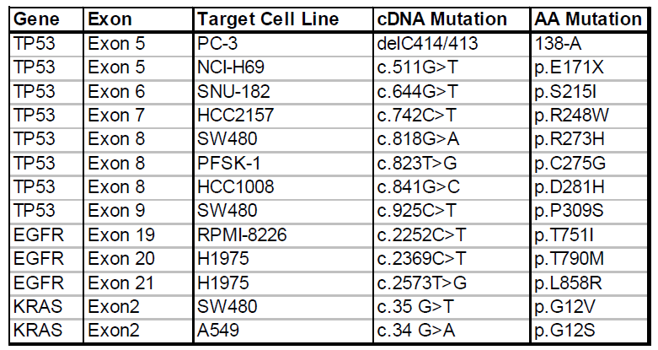
metodologia
Mutações gênicas nas linhagens celulares cancerígenas.
KRAS e TP53: mutações associadas ao câncer pulmonar.

Slide 22
metodologia
PARA DEMONSTRAR O ENRIQUECIMENTO DE DIFERENTES MUTAÇÕES VIA DISSECT
gDNA das linhagens cancerígenas foi diluído serialmente em DNA Wild Type.
Abundância das mutações avaliadas nas razões 10, 5, 3, 1, 0.1% e 0.05% DNA mutante-DNA WT.
  “Até que proporção mutação-WT a técnica DISSECT é capaz de detectar mutações?”

Slide 23
metodologia
  “Será que em uma única DISSECT há possibilidade de enriquecer várias mutações simultaneamente?”
DNA genômico de SW480, NCI-H69 e SNU-182 combinados.
  Mistura de diferentes mutações diluídas a 5% e 1%.
Experimentos realizados em triplicata.
Controle: DISSECT com DNA Wild-Type!

Slide 24
metodologia
  PARA ABRANGER O MAIOR NÚMERO DE MUTAÇÕES POSSÍVEL EXISTENTE NO gDNA OBTIDO FOI REALIZADA UMA PCR MULTIPLEX
Pré-amplificação via PCR multiplex:
  Iniciadores específicos para as 50 regiões exônicas mais comuns de haver mutações (pulmão e esôfago)
  Kapa HiFi Hotstart DNA polimerase: 2,8 x 10⁻⁷ erro/pb
  Após PCR multiplex: digestão dos iniciadores não incorporados.

Slide 25

metodologia
  PREPARAÇÃO DA DISSECT E ANÁLISES SUBSEQUENTES
  Conjugação das beads magnéticas às sondas
Beads cobertas por Streptavidina
TP53
EGFR
Sonda imobilizada na bead
KRAS
Sondas duplamente biotilinadas (sequências Wild-Type)

Slide 26

metodologia
  PREPARAÇÃO DA DISSECT E ANÁLISES SUBSEQUENTES
  Hibridização e enriquecimento das sequências mutadas
Sonda imobilizada na bead
gDNA pré-amplificado
DESNATURAÇÃO E HIBRIDIZAÇÃO

Slide 27
metodologia
  PREPARAÇÃO DA DISSECT E ANÁLISES SUBSEQUENTES
  CICLAGEM DE TEMPERATURAS
95°C
25°C
60°C
54°C
58°C
56°C

Slide 28
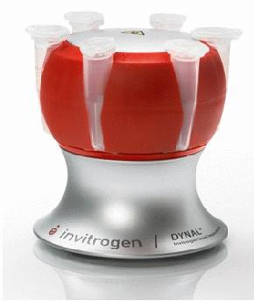
metodologia
  PREPARAÇÃO DA DISSECT E ANÁLISES SUBSEQUENTES
  Após a ciclagem de temperaturas as beads foram separadas da solução usando Dynamag-PCR Magnet e lavadas (remoção de sequências não ligadas)
  Neste momento, as sequências mutadas e não mutadas encontram-se ligadas às sondas conjugadas às beads.

Slide 29
metodologia
  PREPARAÇÃO DA DISSECT E ANÁLISES SUBSEQUENTES
  Para testar a ligação do DNA às beads
Aquecimento
DNA mutado em suspensão
Tc
Desnaturação preferencial do DNA mutado
Alíquota do sobrenadante
Rounds adicionais

Slide 30
metodologia
  PREPARAÇÃO DA DISSECT E ANÁLISES SUBSEQUENTES
  Para testar a ligação do DNA às beads
Alíquota do sobrenadante
PCR convencional ou COLD-PCR
Sequenciamento
Análises de High Resolution Melting (HRM)

Slide 31
metodologia
  PREPARAÇÃO DA DISSECT E ANÁLISES SUBSEQUENTES
  Para testar a ligação de diferentes mutações às beads
Diferentes sondas imobilizadas às beads misturadas no mesmo tubo
Sondas usadas para DISSECT MULTIPLEX têm Tm similares!

Slide 32
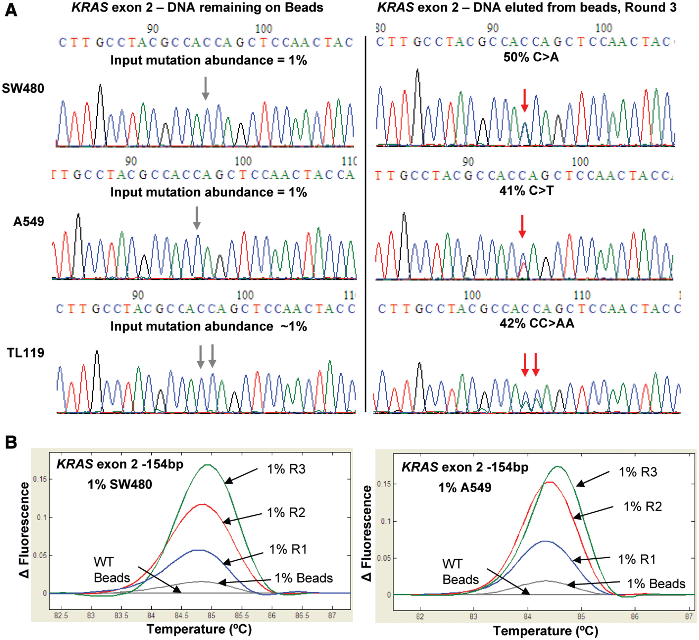
RESultados
  ENRIQUECIMENTO DAS MUTAÇÕES NO GENE KRAS
Após 3 rounds de DISSECT com 1% de abundância de mutação
Enriquecimento de 40 – 50x!

Slide 33
RESultados
  ENRIQUECIMENTO DAS MUTAÇÕES NO GENE KRAS
Amostra de tumor contendo mutação em KRAS

Slide 34
RESultados
  ENRIQUECIMENTO DAS MUTAÇÕES NO GENE KRAS
Análise por HRM: enriquecimento da sequência mutada por round de DISSECT

Slide 35
RESultados
  ENRIQUECIMENTO DAS MUTAÇÕES NO GENE TP53
Houve enriquecimento de mutações a 1% e 0.1% de abundância!
Mutação indutora de Redução de Tm

Slide 36
RESultados
  ENRIQUECIMENTO DAS MUTAÇÕES NO GENE TP53
Houve enriquecimento de mutações a 1% e 0.1% de abundância!
Mutação indutora de Retenção de Tm

Slide 37
RESultados
  ENRIQUECIMENTO DAS MUTAÇÕES NO GENE TP53
Houve enriquecimento de mutações a 1% e 0.1% de abundância!
Mutação indutora de Acréscimo de Tm

Slide 38
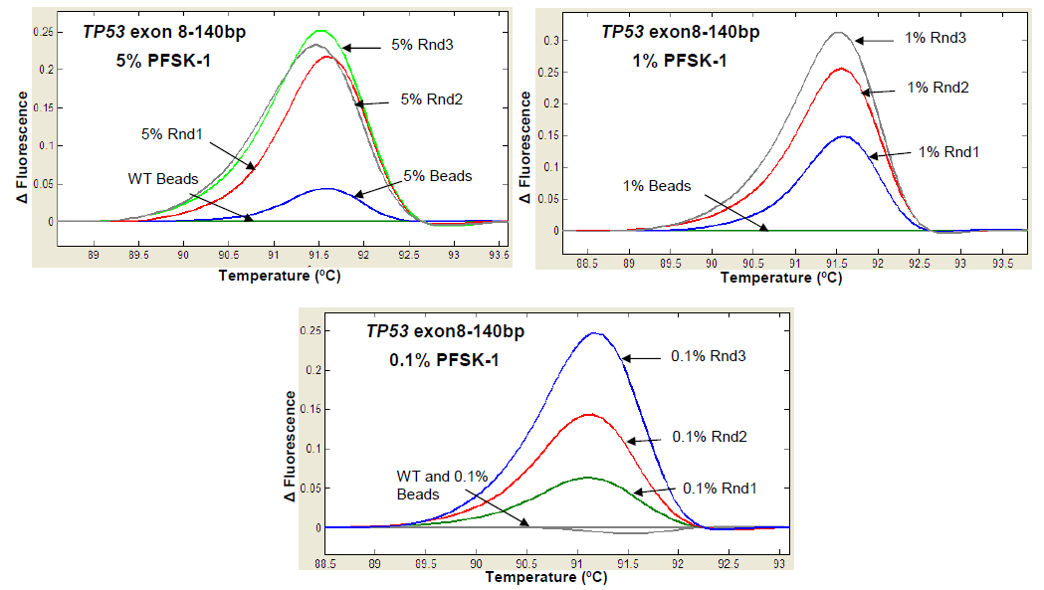
RESultados
  ENRIQUECIMENTO DAS MUTAÇÕES NO GENE TP53
Houve enriquecimento das mutações em TP53 de 100 a 200x após três rounds de DISSECT
Aumento do número de cópias da sequência mutada ao longo dos 3 rounds de DISSECT

Slide 39
RESultados
  ENRIQUECIMENTO DAS MUTAÇÕES NO GENE TP53
Com uso de sondas longas (80-90pb) foi possível identificar as mutações em 4 diluições mutante-WT
(0.3, 1, 5 e 10%)

Slide 40
RESultados
  DISSECT é realmente eficiente!
  Comparando com a sensibilidade de detecção via PCR convencional ou COLD-PCR...

Slide 41
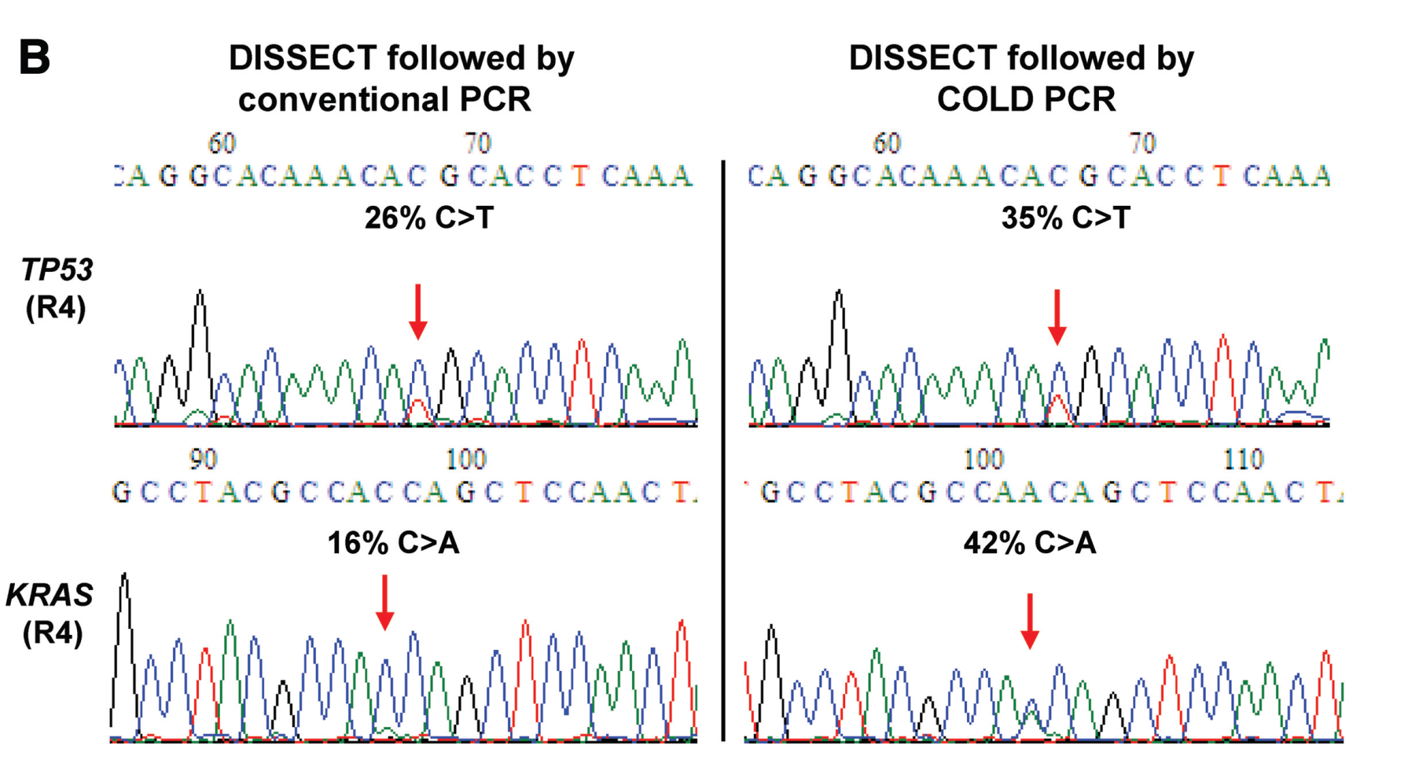
RESultados
  DISSECT é realmente eficiente!
  DISSECT seguida de PCR aumenta consideravelmente a sensibilidade de detecção de mutações (0.1%)
260x
350x
160x
420x

Slide 42
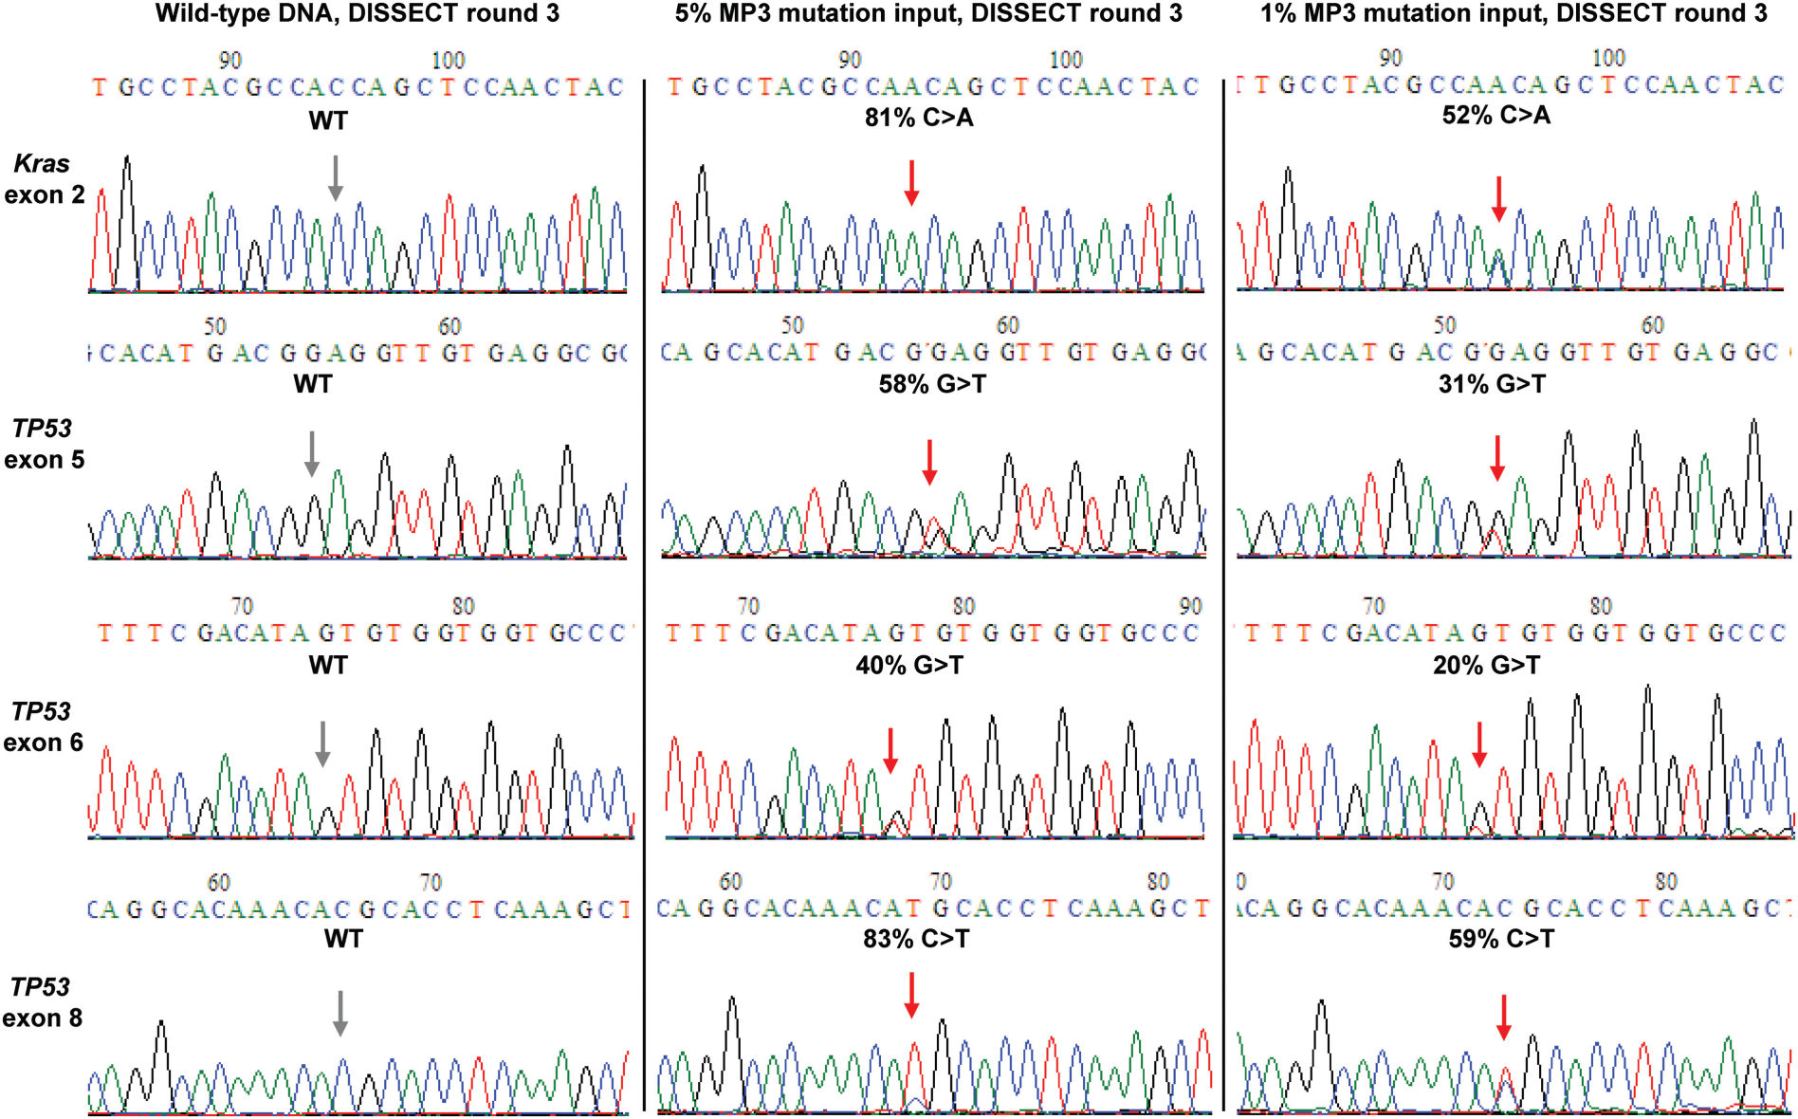
RESultados
  DISSECT pode ser usada para enriquecimento simultâneo de diferentes mutações (MULTIPLEX DISSECT)!

Slide 43
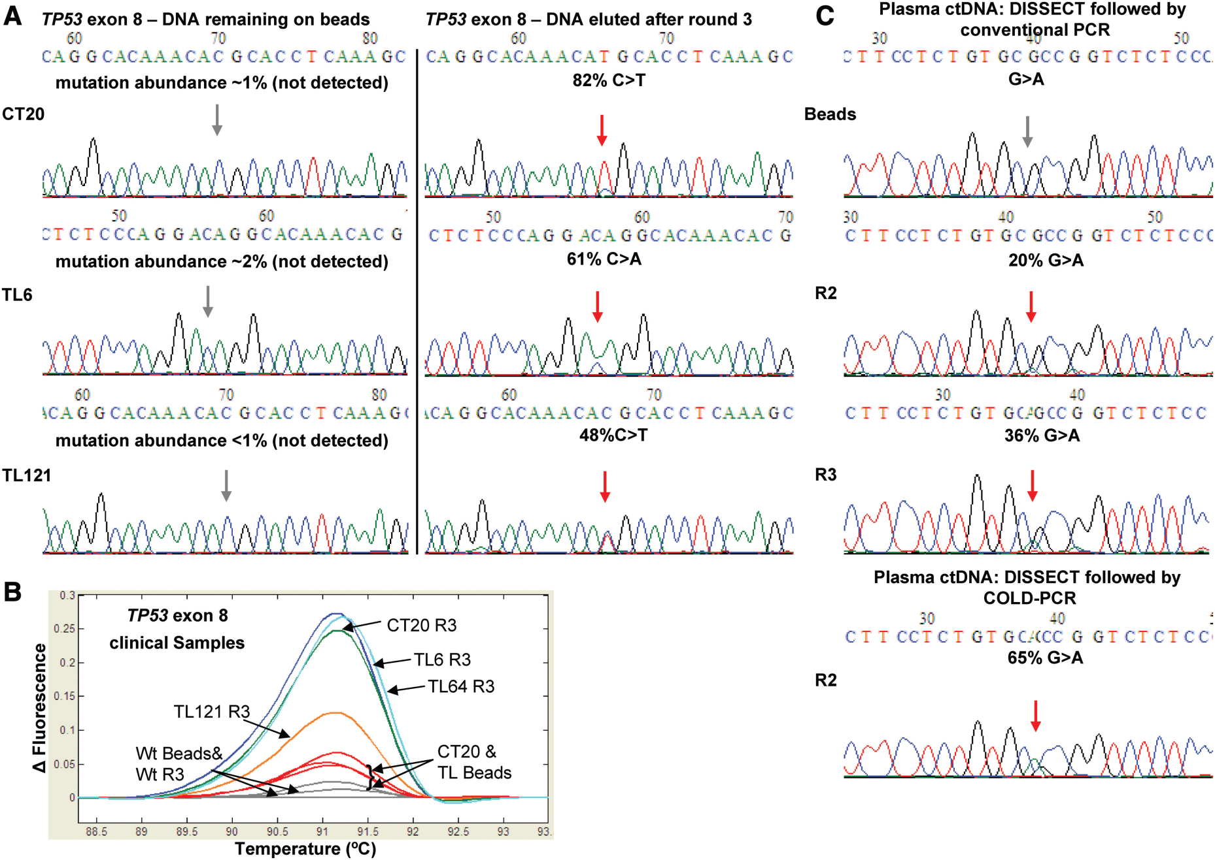
RESultados
  DISSECT pode ser usada para fins clínicos

Slide 44
RESultados
  DISSECT pode ser usada para fins clínicos
Enriquecimento de mutações em diferentes amostras clínicas

Slide 45
CONCLUSÕES
DISSECT é capaz de enriquecer mutações pontuais e desconhecidas utilizando sondas “wild-type específicas”.
Várias mutações podem ser identificadas simultaneamente utilizando esta técnica.
Há aplicabilidade no âmbito clínico.
Apresenta uma grande sensibilidade na detecção de mutações de baixa abundância.
O processo pode ser prontamente automatizado, permitindo um screening rápido, seguro e sensível.
Simplicidade faz da técnica DISSECT uma metodologia promissora na detecção de doenças.

Slide 46
Mestrando: Cairé Barreto Vieira

